Slide 1
Στροφαλοφόρος άξονας
Ο προορισμός του στροφαλοφόρου άξονα είναι να μετατρέπει, με τη βοήθεια των στροφάλων, την παλινδρομική κίνηση του εμβόλου σε περιστροφική.

Slide 2
ΣΤΡΟΦΑΛΟΦΟΡΟΣ ΑΞΟΝΑΣ
Ο ΣΤΡΟΦΑΛΟΦΟΡΟΣ ΑΞΟΝΑΣ ΜΕΤΑΤΡΕΠΕΙ, ΜΕ ΤΗ ΒΟΗΘΕΙΑ ΤΩΝ ΔΙΩΣΤΗΡΩΝ, ΤΗΝ ΕΥΘΥΓΡΑΜΜΗ ΚΙΝΗΣΗ ΤΩΝ ΕΜΒΟΛΩΝ ΣΕ ΠΕΡΙΣΤΡΟΦΙΚΗ.
ΕΧΕΙ ΧΑΡΑΚΤΗΡΙΣΤΙΚΟ ΣΠΑΣΤΟ ΣΧΗΜΑ, ΚΑΙ ΑΠΟΤΕΛΕΙΤΑΙ ΑΠΟ ΔΙΑΔΟΧΙΚΑ ΤΜΗΜΑΤΑ ΣΧΗΜΑΤΟΣ Π.
ΕΙΝΑΙ ΕΝΑ ΑΠΟ ΤΑ ΒΑΡΥΤΕΡΑ ΚΑΙ ΑΚΡΙΒΟΤΕΡΑ ΤΜΗΜΑΤΑ ΤΟΥ ΚΙΝΗΤΗΡΑ.
ΚΑΤΑΣΚΕΥΑΖΕΤΑΙ ΑΠΟ ΣΦΥΡΗΛΑΤΟ ΧΑΛΥΒΑ (ΧΡΩΜΟΝΙΚΕΛΙΟΥΧΟ ΑΝΟΞΕΙΔΩΤΟ ΧΑΛΥΒΑ) ΑΡΙΣΤΗΣ ΠΟΙΟΤΗΤΑΣ ΚΑΙ ΥΨΗΛΗΣ ΑΝΤΟΧΗΣ

Slide 6
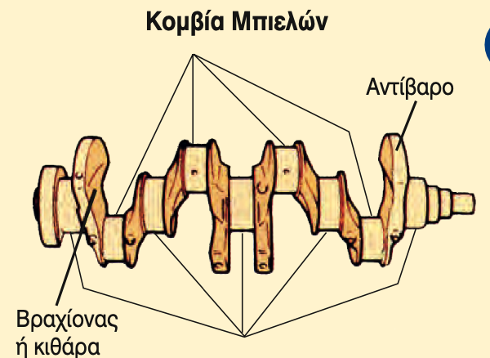
Μέρη στροφαλοφόρου άξονα
1) Τα κομβία βάσης
2) Τα κομβία μπιελών
3) Οι βραχίονες ή κιθάρες 4) Οι αγωγοί λαδιού
5) Τα αντίβαρα

Slide 7
ΣΤΑΤΙΚΗ ΖΥΓΟΣΤΑΘΜΙΣΗ
Στη στατική ζυγοστάθμιση ελέγχεται αν το κέντρο βάρους του στροφαλοφόρου άξονα βρίσκεται επάνω στον άξονα περιστροφής του Ο στροφαλοφόρος άξονας τοποθετείται επάνω σε δύο ισομεγέθεις βάσεις τύπου U, όπου μπορεί να περιστρέφεται ελεύθερα. Κάθε φορά που δίνεται στον άξονα μία ώθηση, ώστε να περιστραφεί, θα πρέπει να σταματά σε διαφορετική, πάντα, θέση.

Slide 8
Δυναμική ζυγοστάθμιση
Στη δυναμική ζυγοστάθμιση ο στροφαλοφόρος άξονας τοποθετείται επάνω σε ειδική μηχανή και ελέγχεται αν οι δυνάμεις που ενεργούν επάνω του είναι ίσες και αντίθετες με αυτές που δημιουργούνται από τα αντίβαρα. Αυτό γίνεται, για να μη δημιουργούνται ζεύγη δυνάμεων και, επομένως, στρεπτικές ροπές. Τα αντίβαρα κατασκευάζονται βαρύτερα, αρχικά, και στη συνέχεια, κατά τη διαδικασία της δυναμικής ζυγοστάθμισης, αφαιρείται υλικό, μέχρις ότου εξουδετερωθούν οι δυνάμεις αδράνειας.

Slide 11
ΣΦΟΝΔΥΛΟΣ Ή ΒΟΛΑΝ
Ο σφόνδυλος ή το βολάν είναι ένας αρκετά βαρύς μεταλλικός δίσκος, που αποθηκεύει ενέργεια από τον ωφέλιμο χρόνο της εκτόνωσης και στη συνέχεια την αποδεσμεύει, για να πραγματοποιηθούν οι υπόλοιποι τρεις παθητικοί χρόνοι

Slide 12
Γωνία σφήνωσης κομβίων στροφαλοφόρου άξονα Η γωνία που σχηματίζουν μεταξύ τους δύο κομβία διωστήρων με διαδοχική σειρά ανάφλεξης λέγεται γωνία σφήνωσης κομβίων στροφαλοφόρου άξονα.
4Χ-ΚΙΝΗΤΗΡΕΣ
2Χ-ΚΙΜΗΤΗΡΕΣ

Slide 13
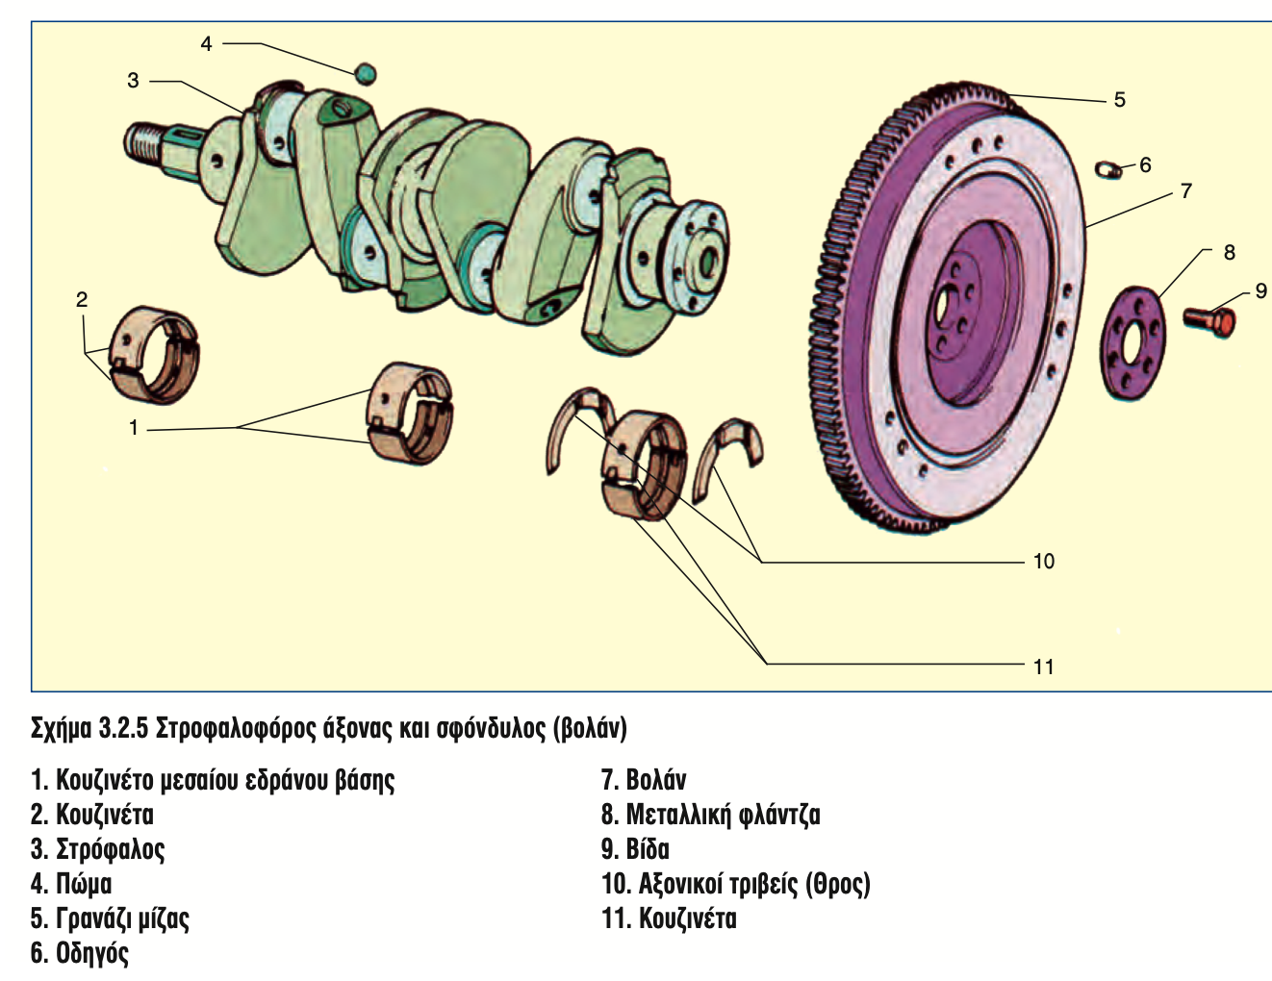

Slide 14
όσους περισσότερους κυλίνδρους έχει ένας κινητήρας, τόσο μικρότερο βάρος έχει το βολάν. Κι αυτό, γιατί οι νεκροί χρόνοι του ενός κυλίνδρου καλύπτονται από την εκτόνωση που τυχαίνει να κάνει κάποιος άλλος κύλινδρος
Το βολάν, εξαιτίας της σχετικά μεγάλης μάζας του, όταν αρχίζει να περιστρέφεται, απορροφά ένα μέρος από την ενέργεια που παράγει ο χρόνος της εκτόνωσης και «παρασύρει» με την περιστροφή του το έμβολο, για να εκτελέσει και τους υπόλοιπους τρεις χρόνους.

